Slide 1

أساليب وطرق تصميم
قسم المنتجات المعدنية والحلى
الفرقة: الأولى

Slide 2
التصميم العاطفى
Emotional Design

Slide 3
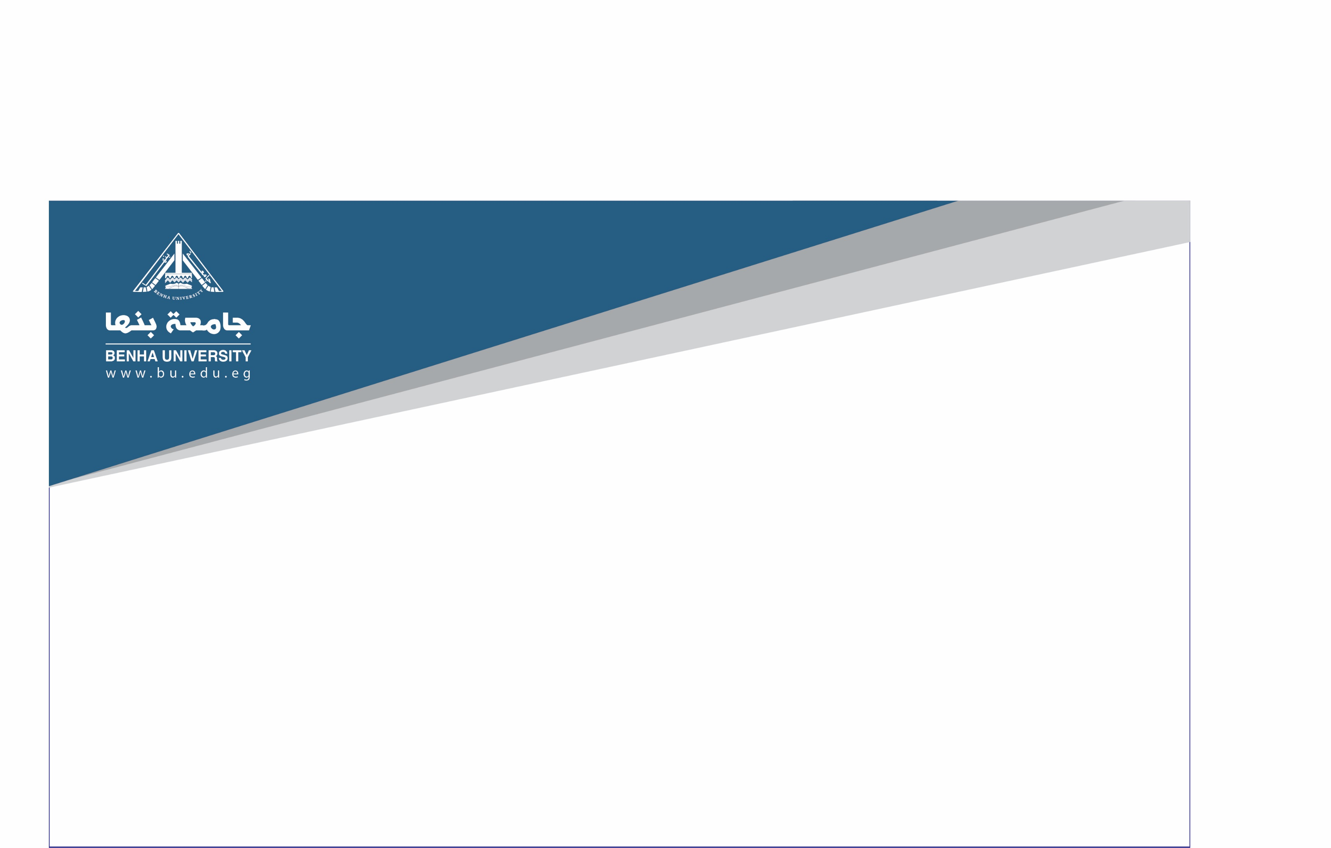
تصميم المنتجات للعاطفة
إن التقنية وحدها لم تعد ما يميز الإنتاج الصناعي، فالمعرفة المتزايدة في هذا المجال ساعدت المصمم على عمل منتجات لها شخصية، وشخصية المنتج تتضمن العواطف (المشاعر) التي يمتلكها المستخدم عندما يتفاعل مع المنتج.
عرّف ديسلمت " Desmet " شخصية المنتج بأنها: مظهر المنتج، وكيفية ردود أفعال المستخدم الحسية تجاه هذا المظهر.
لذا نستطيع القول إن التصميم من أجل العاطفة يعني أن تأسر الاحتياجات الشخصية والعاطفية للمستخدم، وتدمجهم في عملية التصميم.

Slide 4
إن الجمال مهم لحياتنا، للبيئة، للمحيط الخاص بنا، وكذلك في المنتجات التي نشتريها ونستخدمها، فكل التفاعلات الإنسانية ترتبط بالعواطف. كلنا نعلم من خبراتنا الشخصية أن المنتجات ممكن أن تنتزع منا أو تخرج منا ردود أفعال عاطفية قوية.
العواطف تجاه هذه المنتجات تؤثر في كلاً من قرار شراء المنتج والمتعة في امتلاكه واستخدامه بعد الشراء، لذلك أصبح من المهم على المصمم تصميم منتجات تناسب عواطف المستخدمين، تلك التي تخرج المشلاعر التي يكتسبها المستخدم، فالعاطفلة لا تخرج بواسطة الصفات المادية الملموسة للمنتج، ولكن التركيب المعنوي الشخصي جدا للمنتج.

Slide 5
التصميم العاطفي ومستوياته
دونالد أ. نورمان قد ذكر في كتابله "التصميم العاطفي" أن هنلاك ثلاثة مستويات من التصميم العاطفي، ولخصها فيالآتي:
العميق Visceral: يهتم بمظهر المنتج.
السلوكي Behavioral: يهتم بالسعادة (المتعة في الاستخدام)
الانعكاسي Reflective: يهتم بالصورة الذاتية، الإرضاء الشخصي، الذكريات.

Slide 6
توضح مستويات التصميم العاطفى وتأثيرها

Slide 7
مكونات التصميم المثالى من وجهة نظر دونالد أ. نورمان

Slide 8
التصميم العميق visceral
الإنسان يتعايش مع البيئة المتواجد بها بقية الناس، الحيوان، النبات، المناخ، والظواهر الطبيعية، بشكل متناغم ورائع. فيستقبل إشارات قوة العاطفة من البيئة التي تخترقها أوتوماتيكيا في المستوى العميق، والمستوى العميق يُقصد به الخصائص المادية المسيطرة كالمظهر، الإحساس، الصوت، ولا ننسى أن الجمال أيضا يلعب دورا.

Slide 9
التصميم السلوكي behavioral
يركز على قيمة الاستخدام أما المظهر والمنطق غير مهم هنا فالأداء هو الأهم. في معظم التصميم السلوكي الوظيفة تأتي أولا، أي ما الذي يفعله المنتج وكيف يؤدي وظيفته.
التصلميم السلوكي الجيد يجب أن يكون جزء أساسي من عملية التصميم منذ البداية، لا يمكن عمله بعد أن يكون المنتج مكتملا، فالتصميم السلوكي يبدأ بفهم احتياجات المستخدم، ويكون بشكل مثالي مشتق من الدراسات الإجرائية ذات الصلة بالسلوك في المنزل، المدارس، أماكن العمل وأي مكان يُستخدم فيه المنتج.

Slide 10
التصميم الانعكاسي reflective
يركز على الرسالة، الثقافة، أو عن معنى المنتج. فيستخدم للتعبير عن معنى الأشياء، الذكريات الشخصية.
فهو يعتبر نوع التصميم المعني بالصورة الذاتية والرسالة التي يرسلها المنتج للآخرين.

Slide 11
THANK YOU

